Slide 1
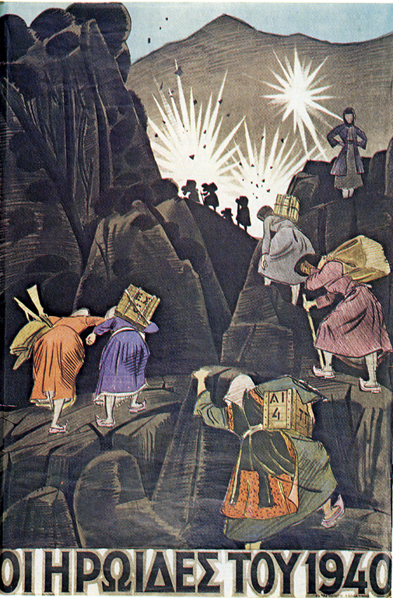
Πήρες το φόρτωμα στην πλάτη,
ξεκίνησες χαράματα.
«Μπροστά στο μέτωπο πεινάνε»,
σου γράφει ο γιος στα γράμματα.

Slide 2
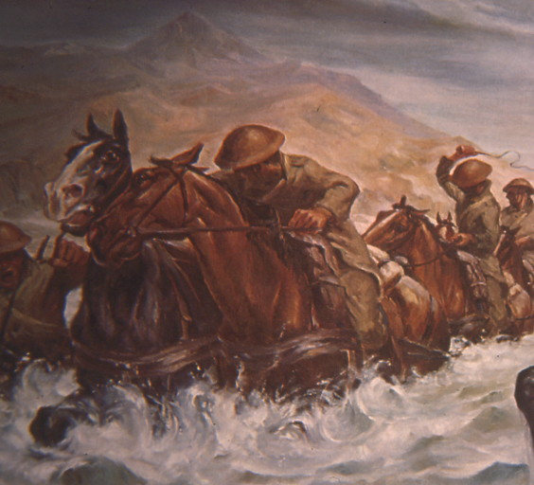
Άντε κι αυτοί σε καρτερούνε
σαν τη φωτιά στην παγωνιά.
Άντε κι αυτοί σε καρτερούνε,
γυναίκα ηπειρώτισσα.

Slide 3
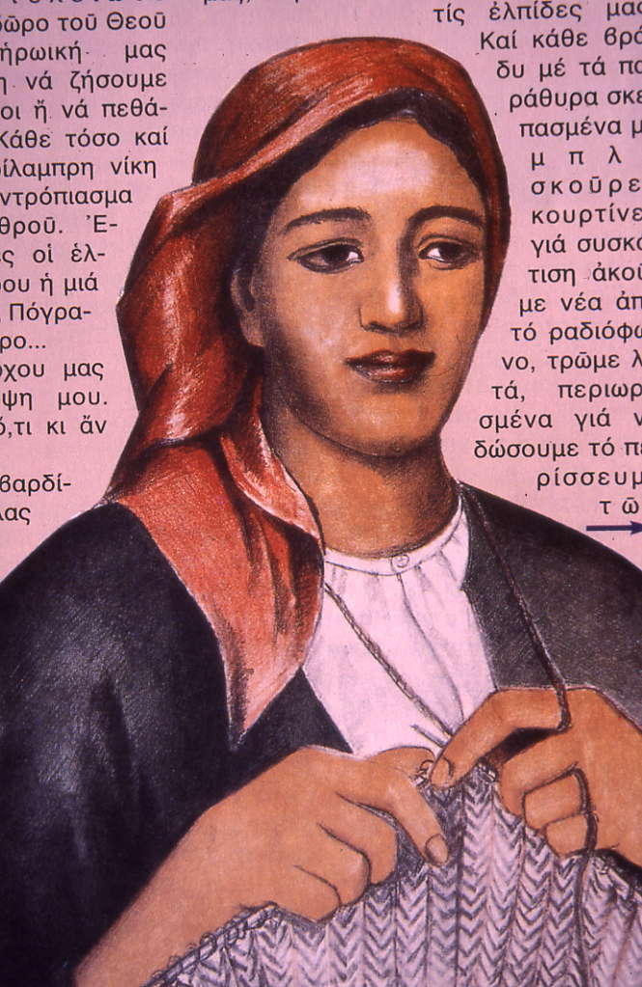
Σου γράφει ακόμα πως κρυώνουν
κι είναι τα ρούχα λιγοστά.
Σου γράφει:
«όμως μη φοβάσαι,
εμείς θα πάμ΄ όλο μπροστά».

Slide 4
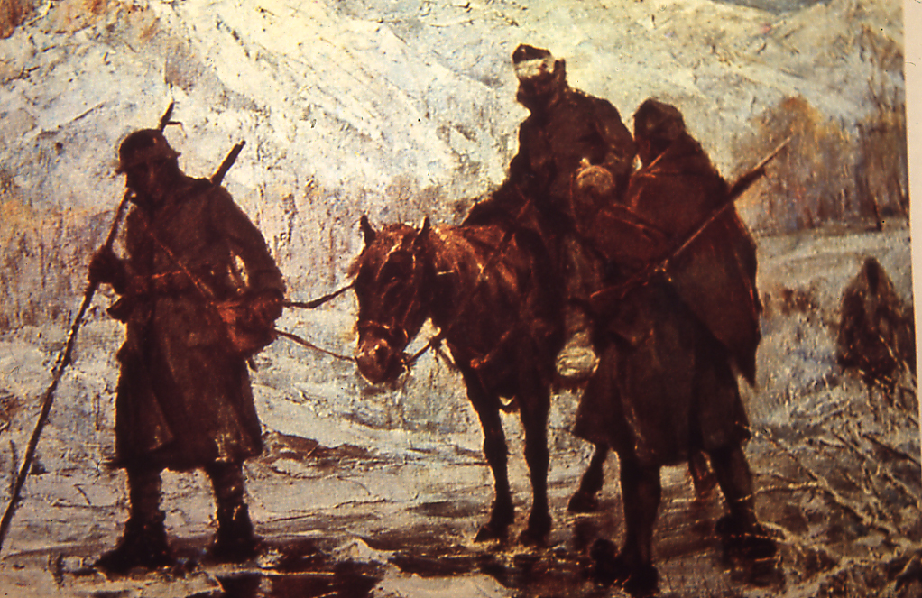
Άντε κι αυτοί σε καρτερούνε
σαν τη φωτιά στην παγωνιά.
Άντε κι αυτοί σε καρτερούνε,
γυναίκα ηπειρώτισσα.

Slide 5
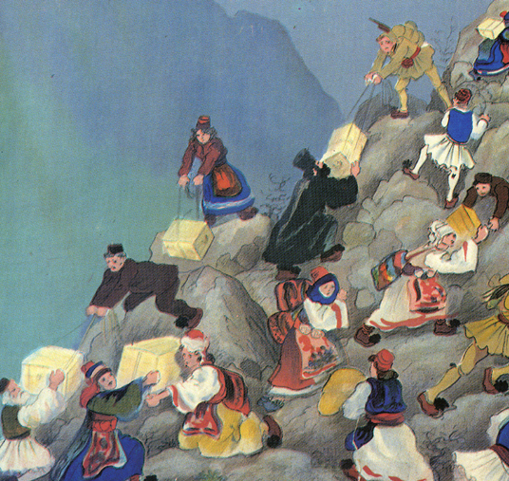
Πήρες το φόρτωμα στην πλάτη,
και πριν χαράξει η αυγή,
το χιόνι δεν το λογαριάζεις,
πας για να φτάσεις στην κορφή.

Slide 6
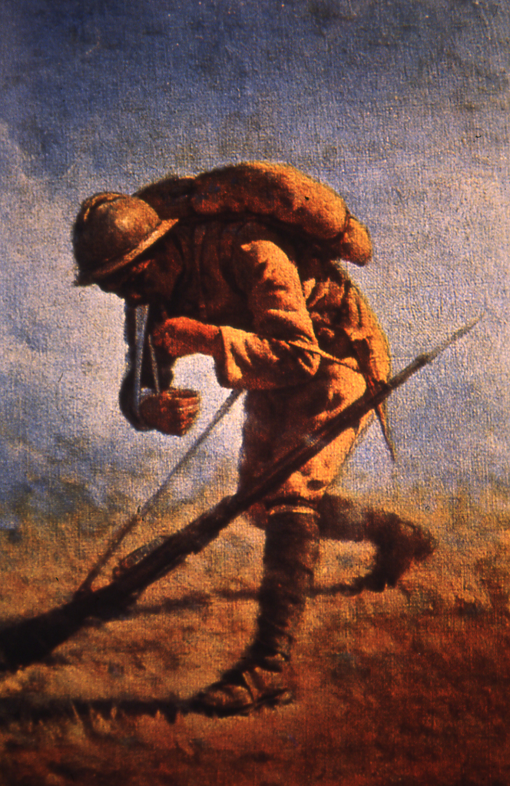
Άντε κι αυτοί σε καρτερούνε
σαν τη φωτιά στην παγωνιά.
Άντε κι αυτοί σε καρτερούνε,
γυναίκα ηπειρώτισσα.

Slide 7
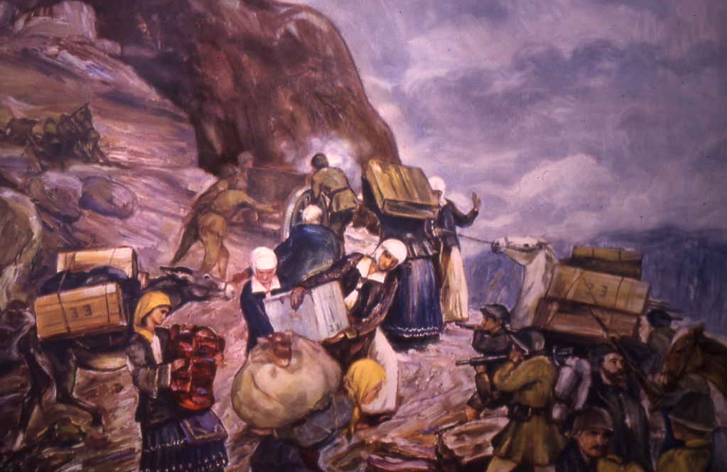
Σα μάνα ποιος σε σταματάει,
σαν Ελληνίδα ποιος μπορεί
τη λευτεριά να σου στερήσει
και να’ σαι ακόμα ζωντανή;

Slide 8
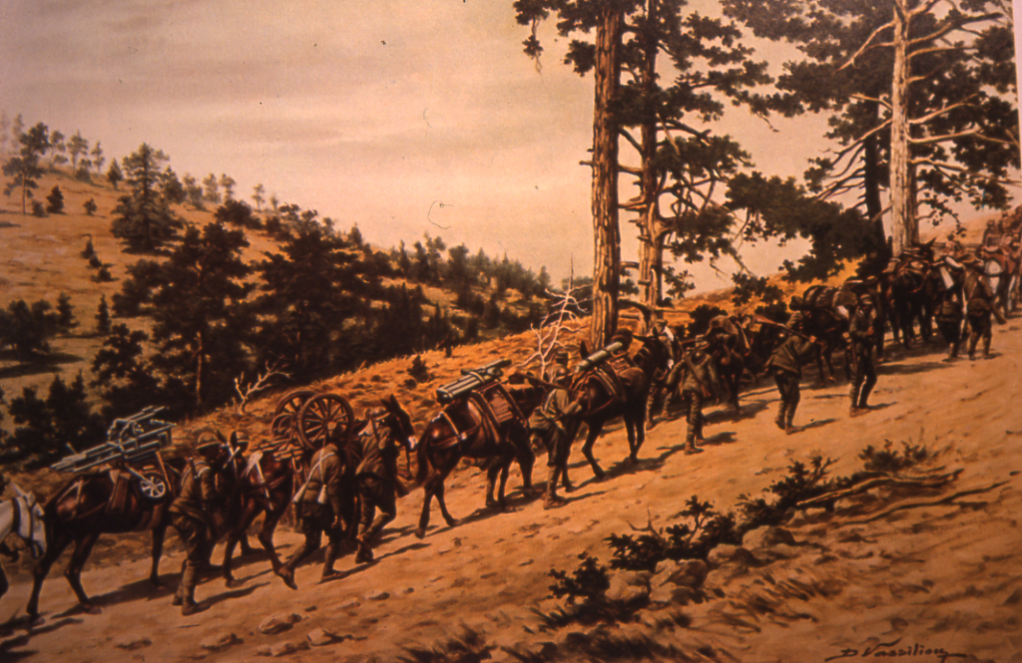
Άντε κι αυτοί σε καρτερούνε
σαν τη φωτιά στην παγωνιά.
Άντε κι αυτοί σε καρτερούνε,
γυναίκα ηπειρώτισσα.

